Slide 1
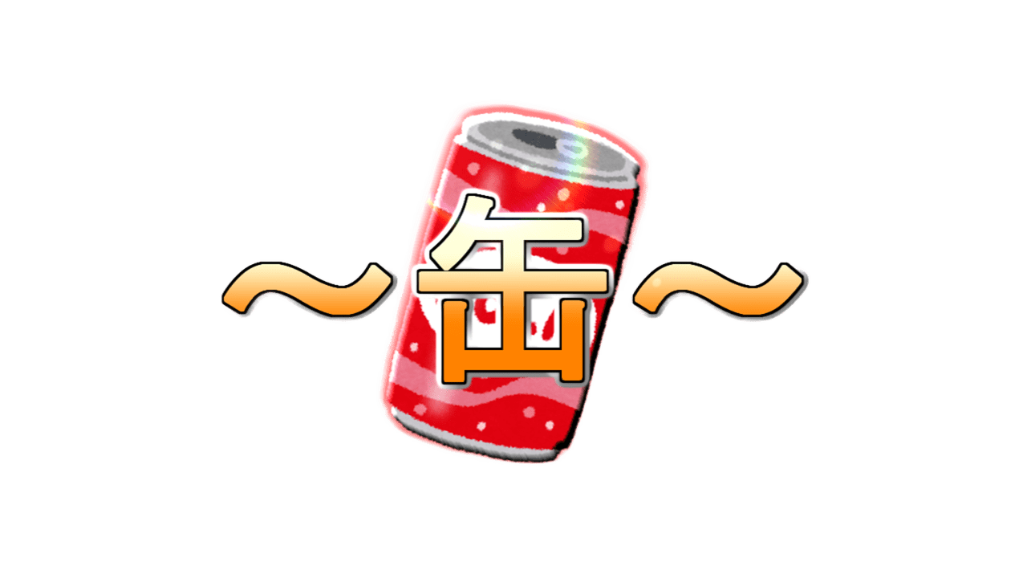
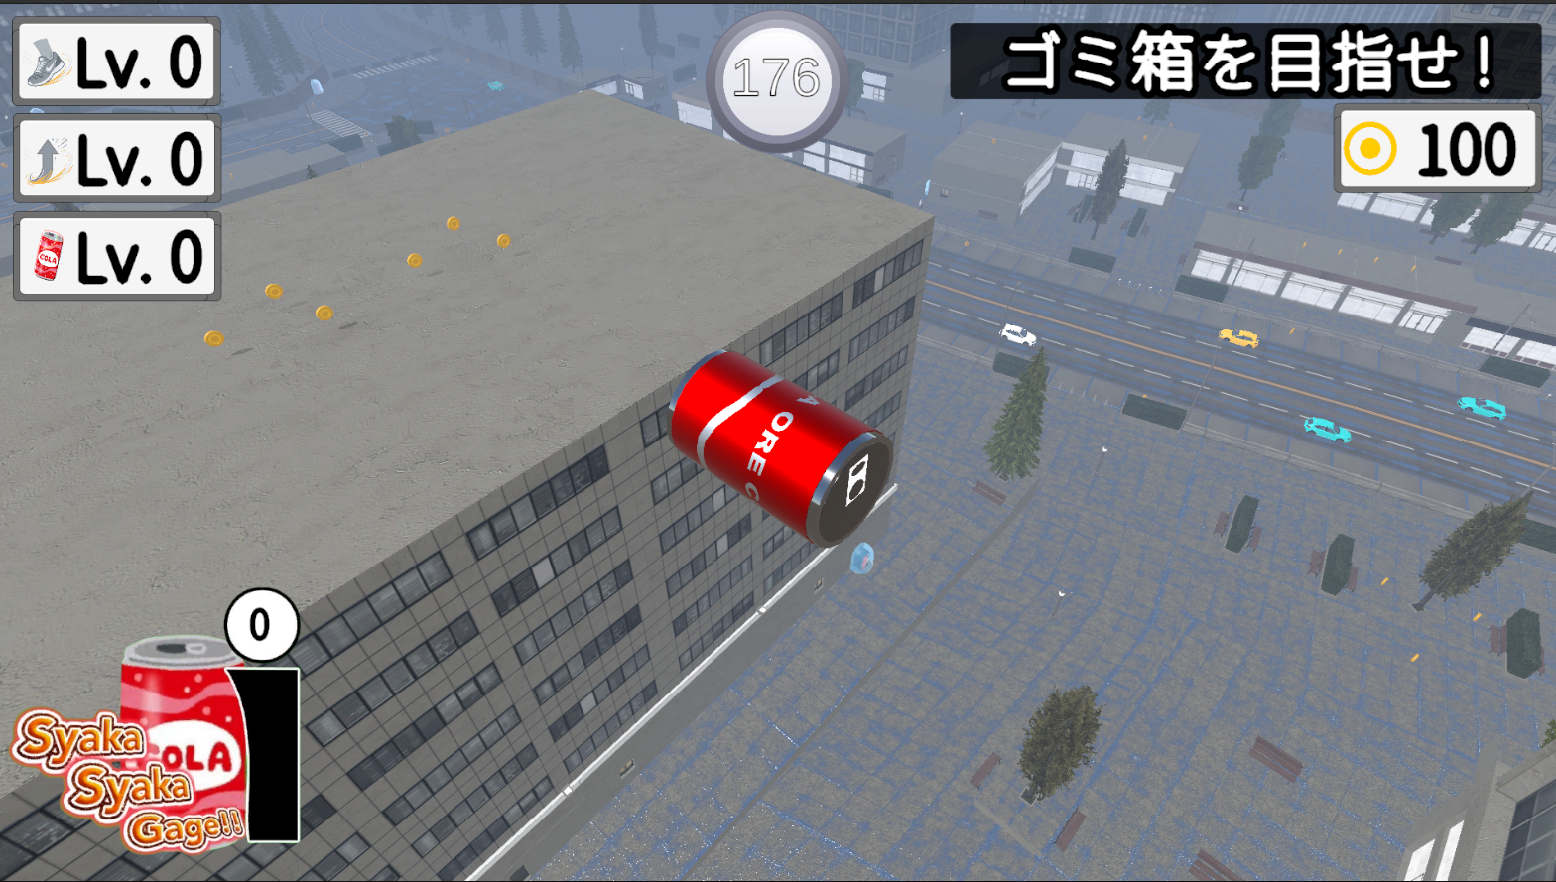
[ticket’s] 制作物
タイトル：～缶～
ジャンル：バカゲー、アクションゲーム
ゴミ箱を目指す
「3D缶アクション」

Slide 2
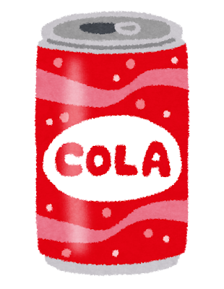
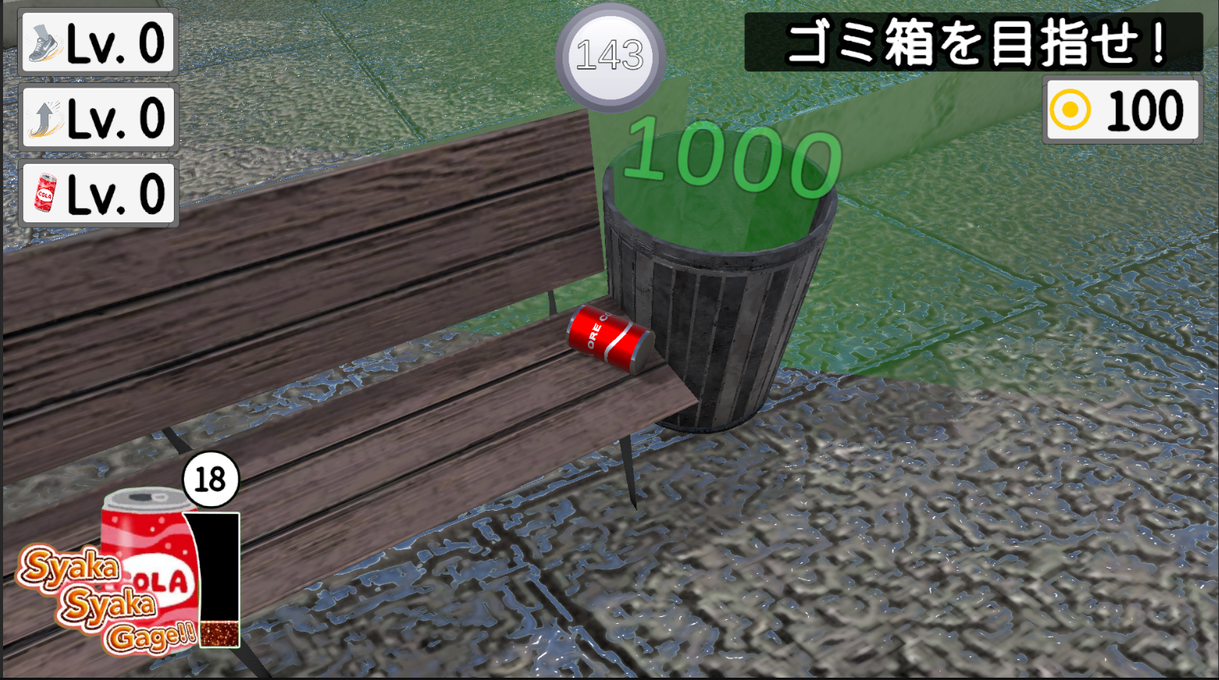
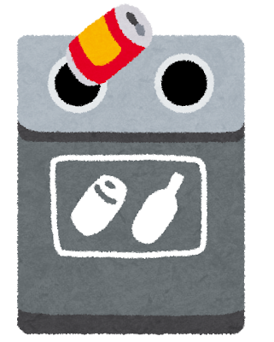
[ticket’s] 制作物
あなたは缶です。
ゴミ箱を目指してください。

Slide 3
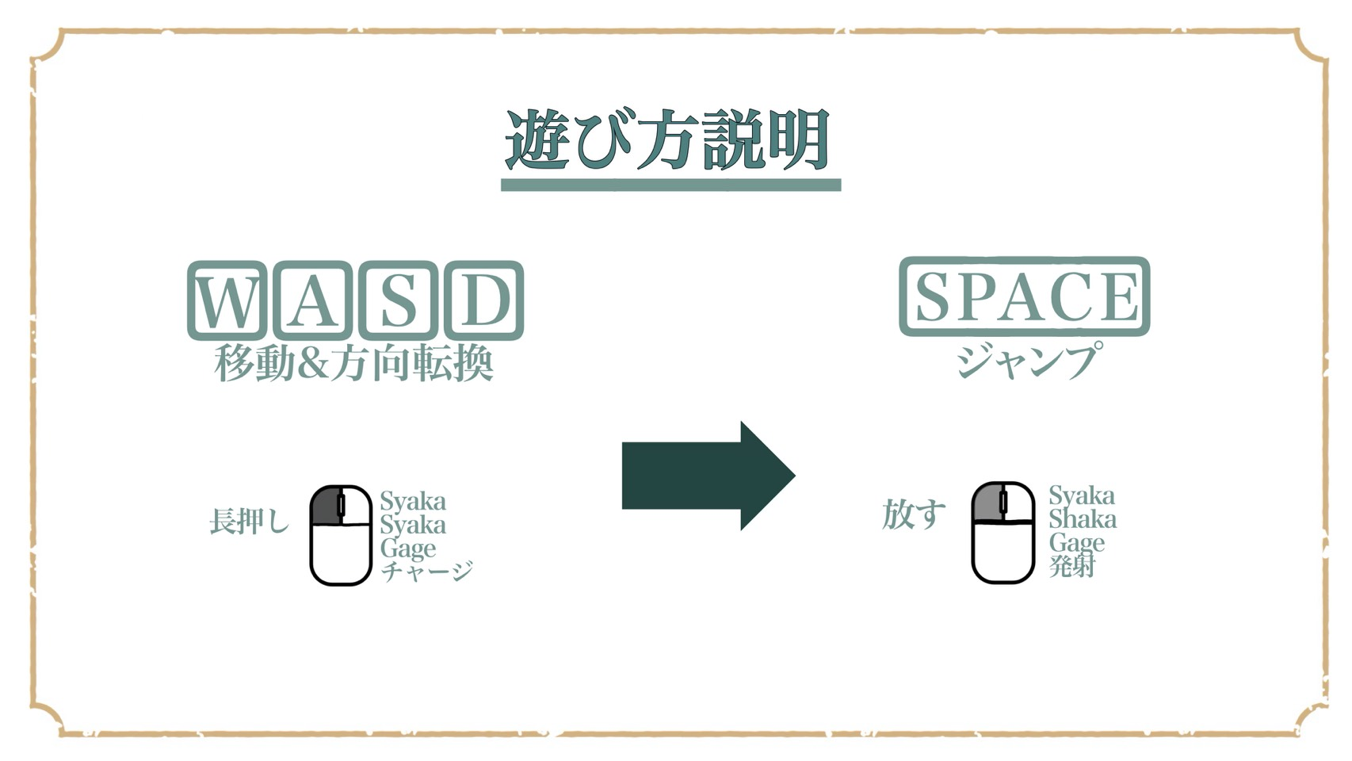
[ticket’s] 制作物
操作
・WASDで移動(前進、後退、方向転換)
・SPACEでジャンプ
・左クリック長押しで
「SyakaSyakaGage」
のチャージ、発射。

Slide 4
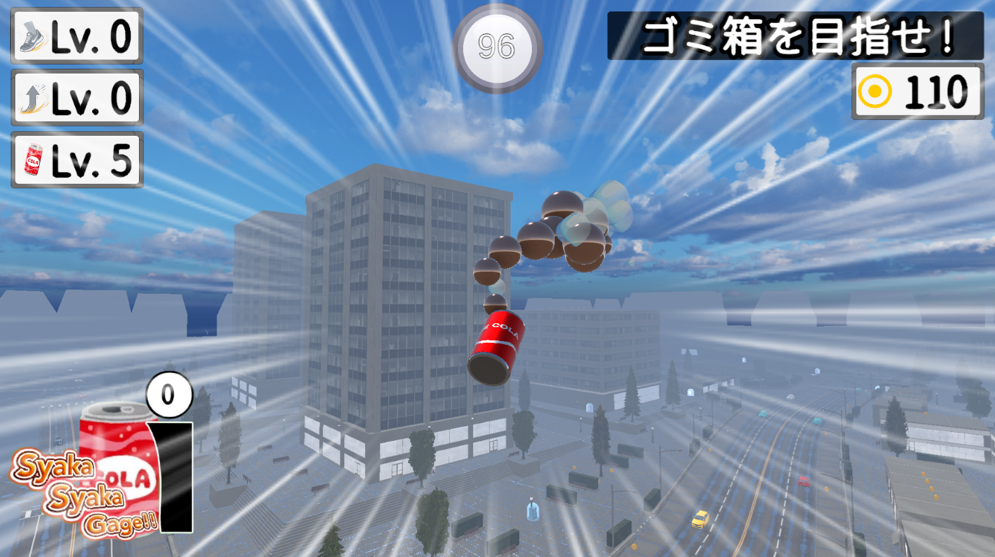
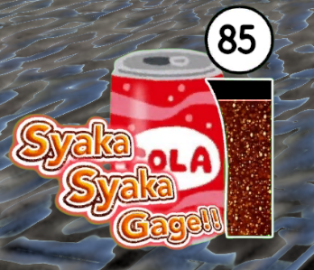
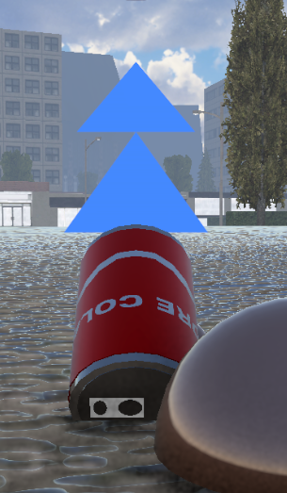
[ticket’s] 制作物
SyakaSyakaGageとは……
炭酸を爆発させ、遠くまで自身を飛ばすことができる特殊なゲージ
溜まった
ゲージを使って
発射！
狙いを定めて…

Slide 5
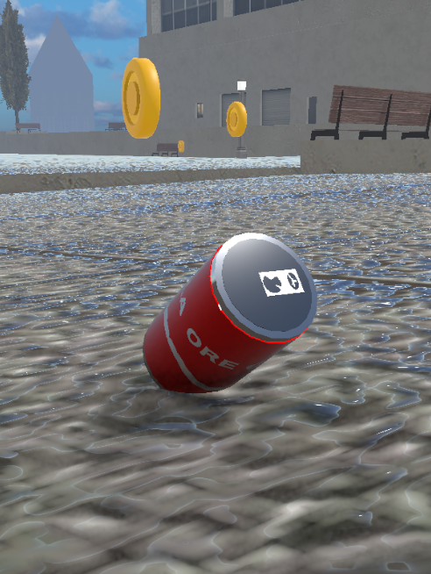
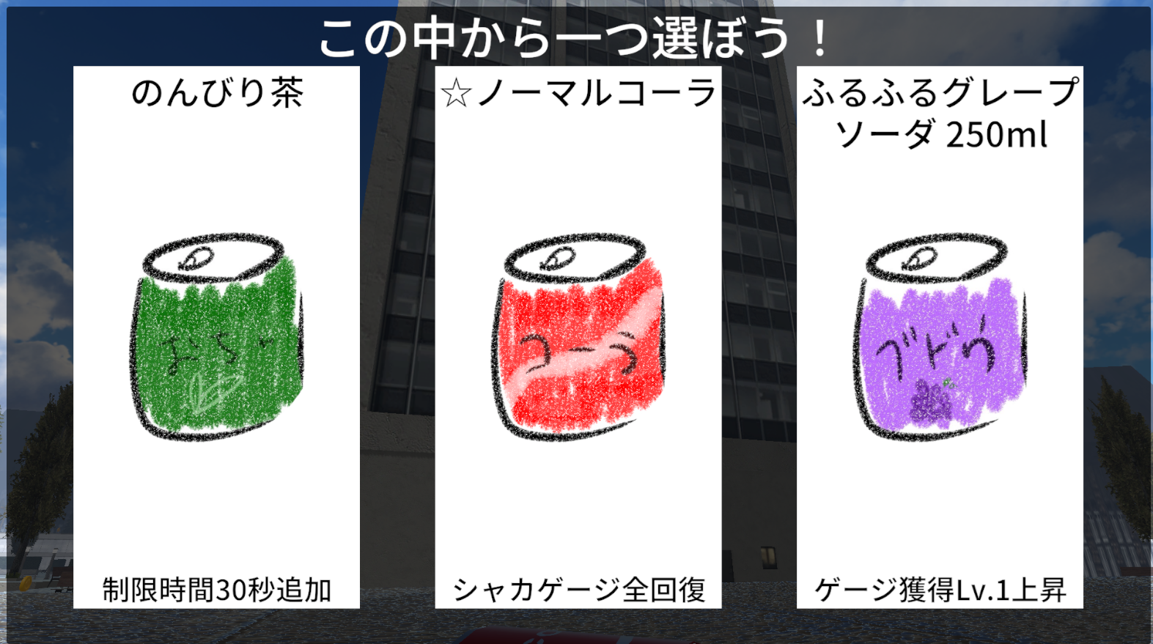
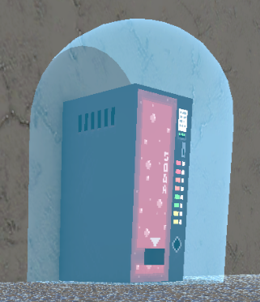
[ticket’s] 制作物
コインを消費して「自販機」で自身を強化！
自販機を見つけて
近づき
各地に点在する
コインを回収
一定のコインを消費して
3択の中から好きな強化を一つ選択！

Slide 6
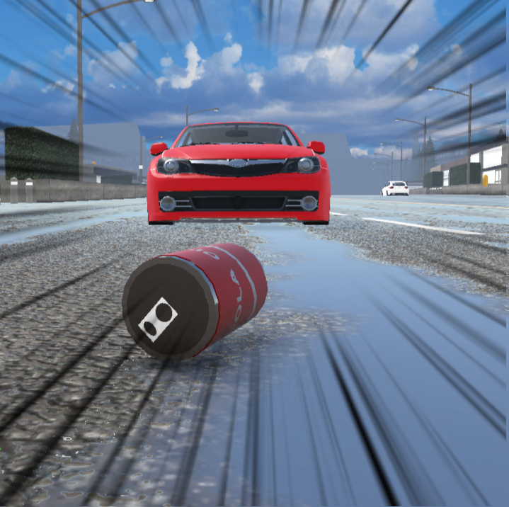
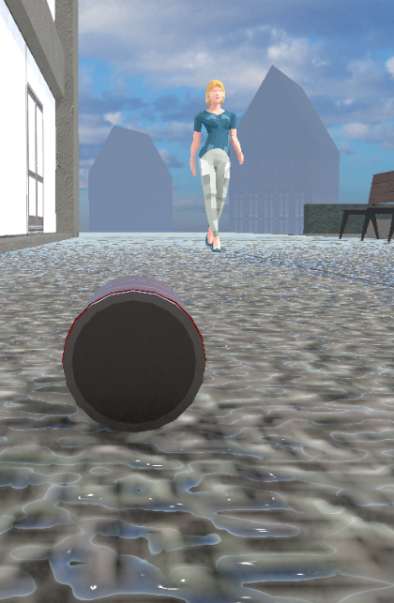
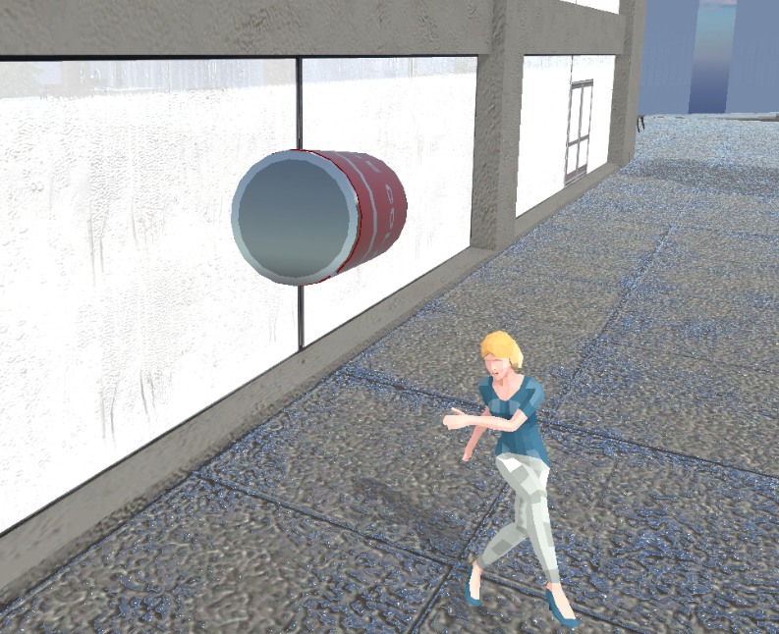
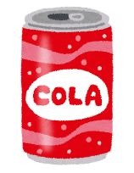
[ticket’s] 制作物
道行く人に蹴られたり、車に轢かれてしまう可能性…
注意してゴミ箱に向かえ！

Slide 7

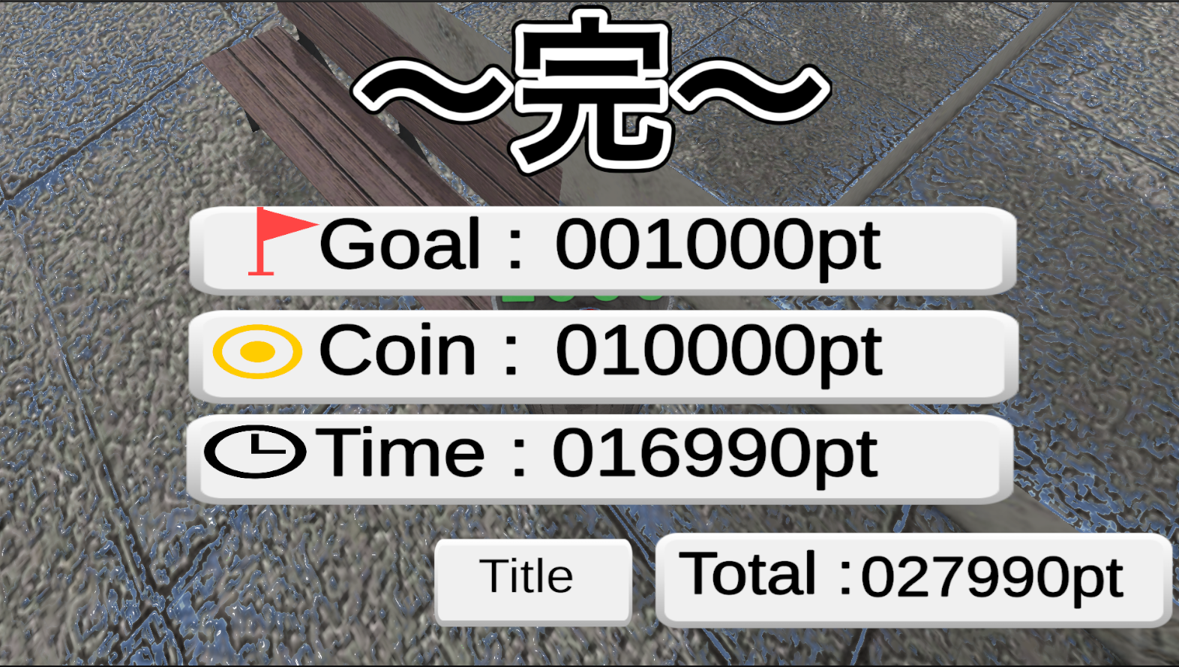
[ticket’s] 制作物
コインを残したり、素早くクリアしたり
得点の高いゴミ箱に入ることでハイスコアを目指そう！

